Slide 1
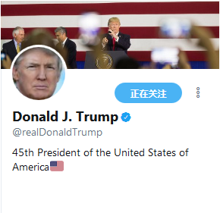
TrumpのTwitter

Slide 2
来源
Twitter as a means to study temporal behavior
Till Roenneberg
从 时间 / 设备 进行分析
Text analysis of Trump's tweets confirms he writes only the (angrier) Android half
David Robinson
从 内容 进行分析

Slide 3
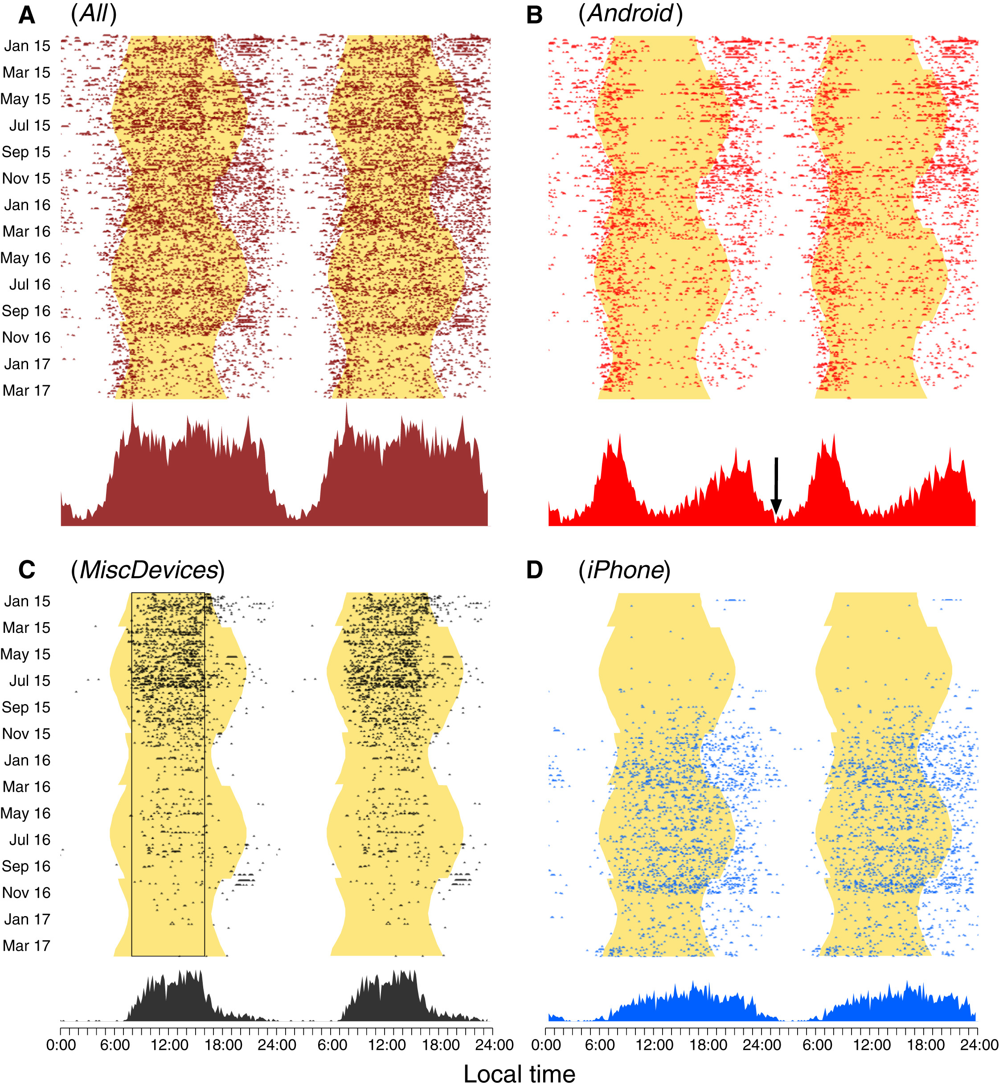
时间
清晨和傍晚 吻合日出日落时间 有很强的季节性 只有一个人用这个设备发推
1:30AM发推时间最少 中心睡眠时间
10PM~6AM 70.6% 未发推文 估算起卧时间（夜猫子/百灵鸟）可能每天6.5小时的睡眠
Notes:
黄色区域：太阳升落

Slide 4
时间
6AM和午夜 缺乏季节变化 被几个人轮流用

Slide 5
时间
8AM~4PM 工作时间

Slide 6
时间
2015年年末 Misc设备使用急剧减少 随后iPhone设备使用增加 团队有变化

Slide 7
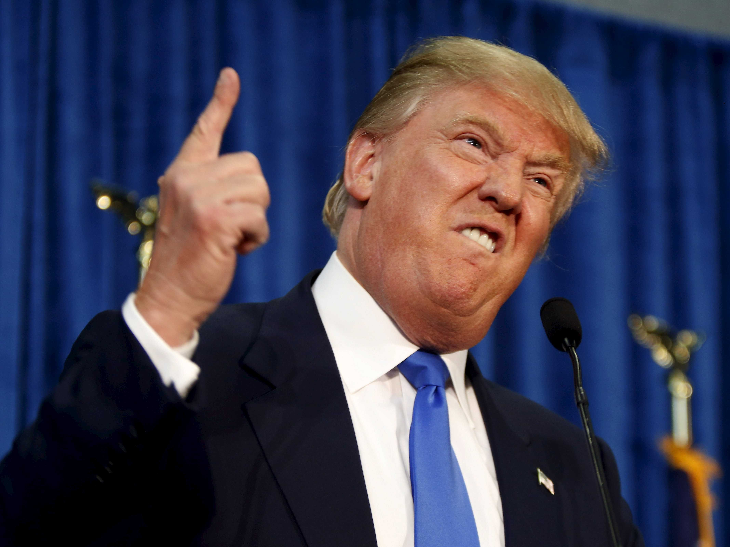
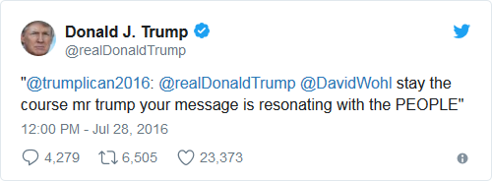
词频
结论：
Android 愤怒和阴暗
iPhone 公告和图片
预处理：
filter(tweets, {device: [“Android”, “iPhone”]}, keep)
filter(tweets, {type: [“reference”], drop)
Notes:
Android设备上 引用推文的方法是 手动复制推文再加上引号

Slide 8
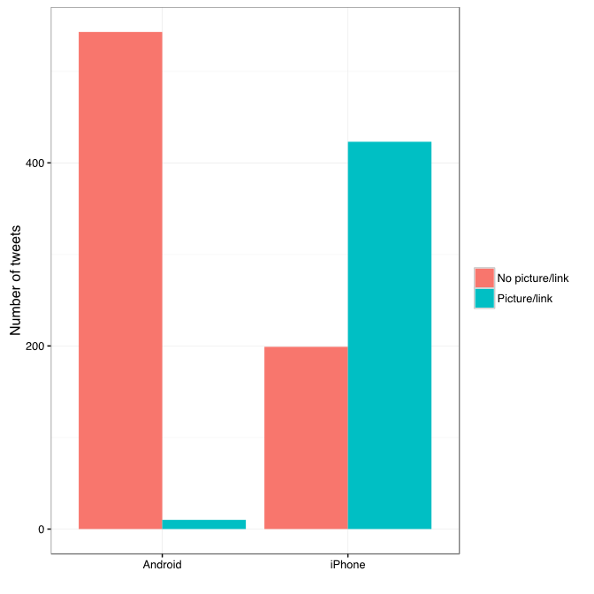
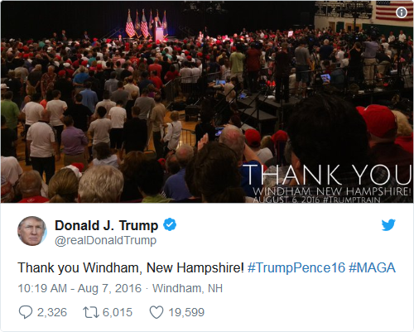
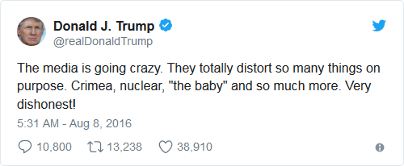
词频
Notes:
图片/链接出现频率38倍

Slide 9
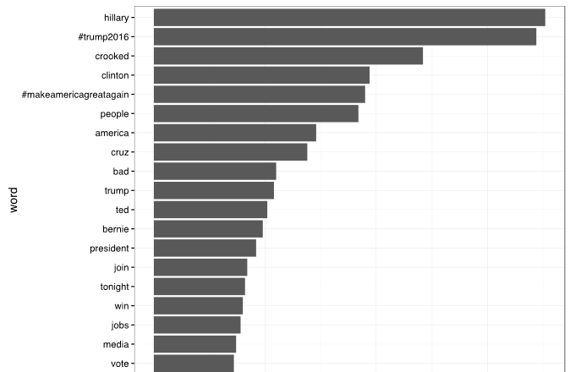
词频
Notes:
推文中最常出现的词

Slide 10
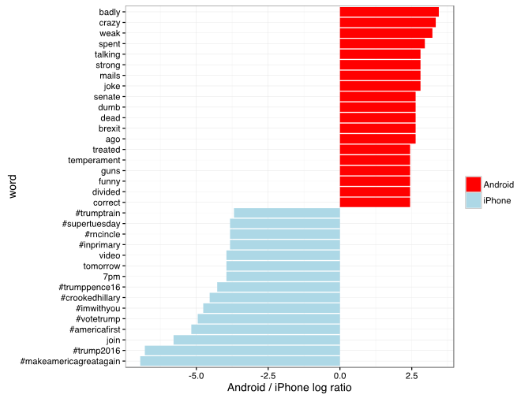
词频
Notes:
大部分话题来自iPhone “参加”“明天”这些词也来自iPhone 表达情绪的词“糟糕”“疯狂”“无语”来自Android

Slide 11
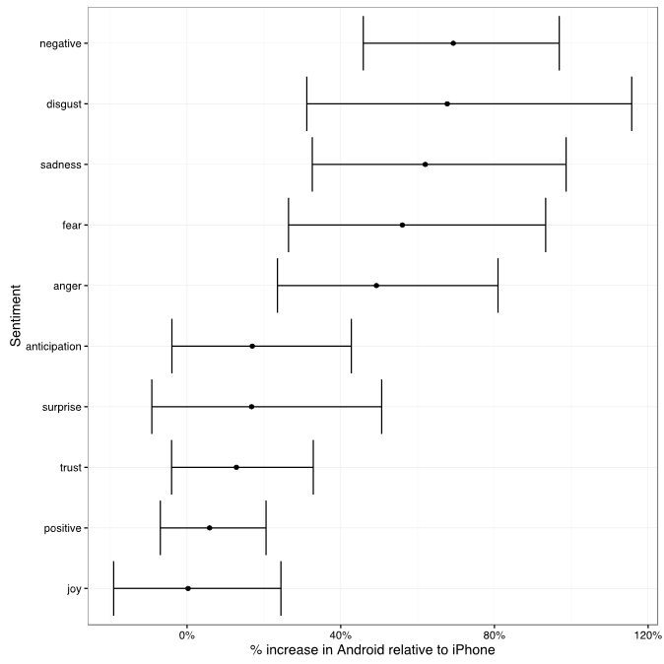
词频
NRC Word Emotion Association
Notes:
和iPhone设备发的推文相比 Andorid发出的推文多出40-80%的词和“厌恶”，“悲伤”，“恐惧”，“愤怒”等消极的词相关

Slide 12
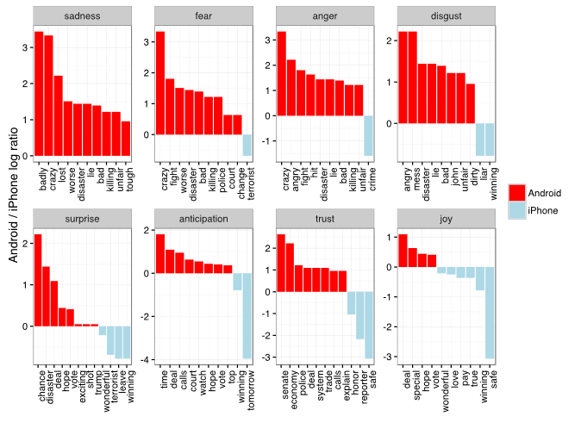
词频
Notes:
除了“犯罪”和“恐怖分子”这两个词之外 其他消极语义的词通常出现在Android设备发的推文中

Slide 13
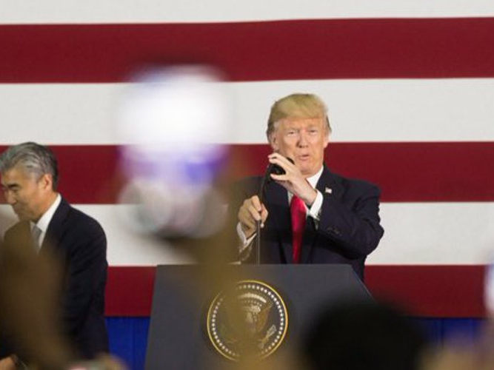
～完～

